Slide 1




Національний університет біоресурсів і природокористування України
Юридичний факультет
Кафедра теорії та історії держави і права
ІНСТРУКТАЖ З ОХОРОНИ ПРАЦІ ТА БЕЗПЕКИ ЖИТТЄДІЯЛЬНОСТІ
ДЛЯ МАГІСТРІВ 1 РОКУ НАВЧАННЯ, НАПРАВЛЕНИХ НА ПЕДАГОГІЧНУ ПРАКТИКУ
03 лютого 2020 року

Slide 2
Питання для ознайомлення
Загальні положення
Загальні вимоги безпеки
Ознайомлення з внутрішнім трудовим
розпорядком Університету
Вимоги безпеки перед початком роботи
Вимоги безпеки під час роботи
Вимоги безпеки після закінчення роботи
Вимоги безпеки в аварійних ситуаціях

Slide 3
Загальні положення
Мета інструктажу – ознайомити з вимогами охорони праці магістрів 1 року навчання напряму підготовки 081 «Право», які направлені для проходження педагогічної практики.

Slide 4
Загальні вимоги безпеки
При проходженні педагогічної практики магістри зобов’язані:
- ознайомитися з розташуванням бази практики, умовами проїзду до місця роботи громадським або іншим транспортом;
- прибути на практику у встановлені наказом ректора терміни, програму практики, щоденник із завданням;

Slide 5
Загальні вимоги безпеки
- пройти вступний інструктаж з охорони праці та інструктаж на робочому місці;
- ознайомитись з розташуванням основного і запасних виходів з будівлі бази практики, з планами евакуації, розміщенням засобів пожежогасіння, умовами доступу до міської телефонної мережі;
- записати контактні телефони керівників практики.

Slide 6
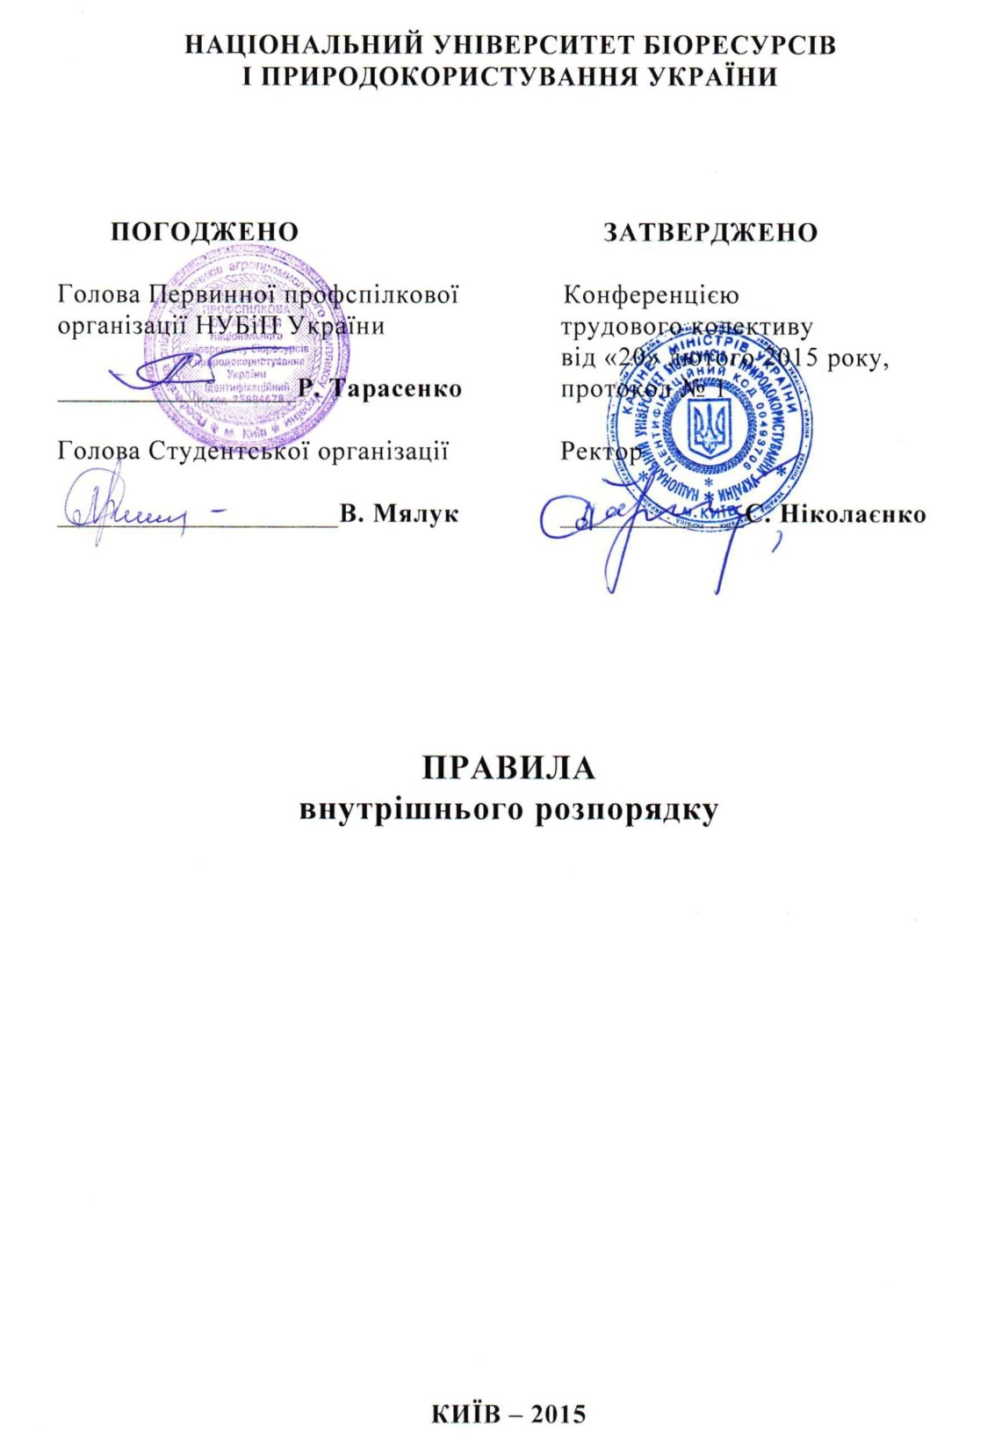
Внутрішній трудовий розпорядок Університету
Правила внутрішнього розпорядку НУБіП України, затверджені Конференцією трудового колективу від 26 лютого 2015 року.
URL: https://nubip.edu.ua/node/13300

Slide 7
Вимоги безпеки перед початком роботи
Обов’язки практиканта:
перевірити справність електрообладнання, технічних засобів навчання, навчального обладнання та інвентарю;
переконатися в безпечному стані робочого місця, відсутності сторонніх і травмонебезпечних предметів;
переконатися в наявності медичної аптечки, комплектованої засобами надання першої медичної допомоги;
обговорити заздалегідь з керівником практики безпечні варіанти технічних і творчих завдань;
ознайомитися з правилами експлуатації спеціального обладнання , засобами мультимедіа, тощо.

Slide 8
Вимоги безпеки перед початком роботи
Практиканту заборонено:
приступати до практики у хворобливому стані, під час проходження лікування;
приносити на територію кафедри, корпусу легкозаймисті матеріали, піротехнічні засоби, алкогольні напої;
приводити з собою на територію бази практики сторонніх осіб.

Slide 9
Вимоги безпеки під час роботи
Під час роботи практикант зобов’язаний:
виконувати правила внутрішнього трудового розпорядку, які встановлені в даній організації, режим праці та відпочинку;
виконувати тільки ту роботу, яка визначена посадовою інструкцією, дотримуючись вимог охорони праці, відповідно до інструкції з охорони праці за професією на види робіт, дотримуючись способів та прийомів безпечного виконання робіт, використання обладнання, транспортних засобів, вантажопідйомних механізмів, пристосувань, інструментів та засобів індивідуального захисту;

Slide 10
Вимоги безпеки під час роботи
дотримуватися правил пересування по території і всередині приміщень підприємства;
дотримуватися санітарно-гігієнічних норм і вимог пожежної безпеки;
припинити експлуатацію несправного обладнання, повідомити про це керівника практики; не відновлювати роботи до усунення несправності;
інформувати керівника практики від університету про будь які перешкоди успішного проходження практики, проблеми і конфлікти, що виникли під час її здійснення;
негайно сповіщати свого безпосереднього керівника про будь-яку ситуацію, яка загрожує життю і здоров'ю людей, про кожний нещасний випадок, що стався на під час роботи, або про погіршення стану здоров'я, у тому числі про прояв ознак гострого професійного захворювання (отруєння).

Slide 11
Вимоги безпеки під час роботи
Під час роботи практиканту заборонено:
самостійно демонтувати електрообладнання та будь який навчальний інвентар;
залишати без нагляду включені в мережу електроприлади,
вставати на підвіконня, хиткі конструкції з столів і стільців;
проводити прибирання приміщень із застосуванням бензину, гасу та інших легкозаймистих рідин;
палити в приміщеннях і на території підприємства; - виконувати роботу на висоті.

Slide 12
Вимоги безпеки після закінчення роботи
Завершуючи роботу, практикант зобов'язаний:
знеструмити необхідне технічне обладнання; - переконатися в збереженні навчального інвентарю;
проконтролювати подальшу зайнятість на практиці згідно графіку;
провести необхідні санітарно - гігієнічні заходи;
повідомити керівника практики про закінчення роботи.

Slide 13
Вимоги безпеки в аварійних ситуаціях
У разі виникнення аварійної ситуації практикант зобов'язаний:
діяти за інструкцією, прийнятої на даному підприємстві;
уникаючи паніки, надати допомогу в евакуації;
повідомити про надзвичайну подію керівника практики від підприємства;
вжити посильні превентивні заходи;
вжити заходів щодо надання першої медичної допомоги та самодопомоги при травмуванні.

Slide 14
Вимоги безпеки в аварійних ситуаціях
При ліквідації аварійної ситуації практиканту заборонено:
використовувати необумовлені для даного випадку засоби і матеріали;
піддавати ризику власне здоров'я та здоров'я оточуючих;
залишати за власною ініціативою місце спільної евакуації.

Slide 15
Дякую за увагу!

